Slide 1


LeerTeMás
Docentes responsables: Martha Lucia Castillo
Doris Mosalve Arboleda

Slide 2

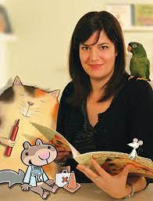
La ardilla miedosa
Mélanie Watt
Escritora e ilustradora canadiense, Mélanie Watt es una autora dedicada al mundo de la literatura infantil, siendo conocida por su serie de libros protagonizados por la Ardilla Miedosa.

Slide 3
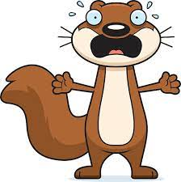
Antes de la lectura
Predicción
¿De qué crees que se trata la historia de la ardilla miedosa?
¿A qué le tienen miedo las ardillas?
¿Qué sabes de las ardillas?

Slide 4
Durante la lectura
Act.1 hasta la pág 15
¿Por qué ardilla es tan miedosa?
¿Por se siente feliz al quedarse donde está?
¿Qué piensas de su rutina?

Slide 5

DURANTE LA LECTURA
ACT. 2 HASTA LA PÁGINA 25
¿Es bueno estar preparado para una emergencia?
¿Por qué?
¿Los planes siempre funcionan?
¿Cuáles son las ventajas y las desventajas de hacer planes?

Slide 6
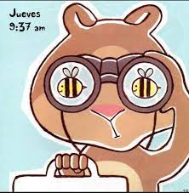

Después de la lectura
Recupera la información
¿A qué le tenía miedo la ardilla miedosa?
¿Qué planes tenía la ardilla miedosa, en caso de que algo pasara?
¿Cómo cambió la rutina de la ardilla miedosa?
Opina
Qué piensas de las personas que se quedan en su zona
de confort?
Escribe
Escribe un consejo a aquellas personas que tienen miedos y
no se atreven a hacer las cosas.

